Slide 1
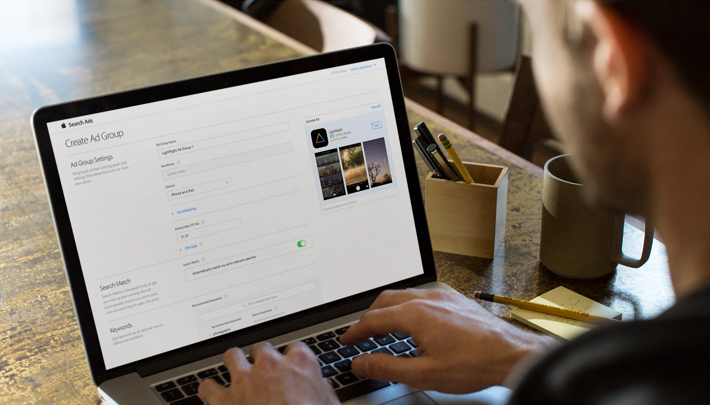
Search Ads
苹果搜索广告
An efficient and easy way to discover and promote apps
Prepared by Domob

Slide 2
01.
广告后台介绍
CONTENTS
02.
美国区正式投放情况
03.
案例解析
04.
与多盟合作

Slide 3

PART ONE
广告后台介绍

Slide 4
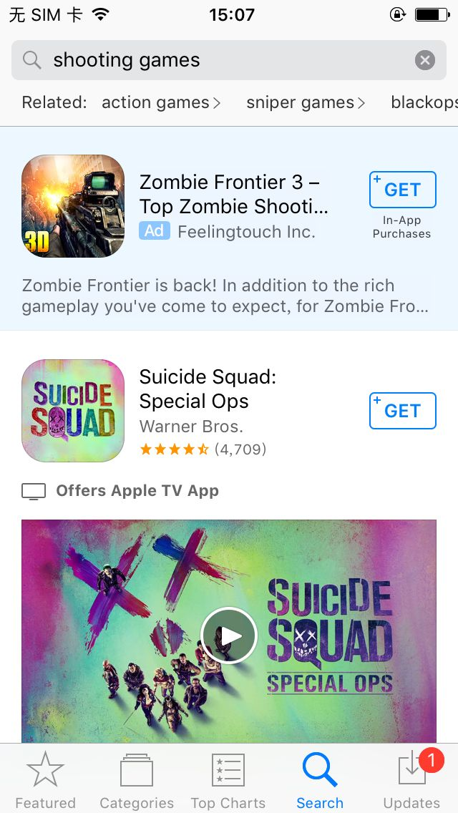
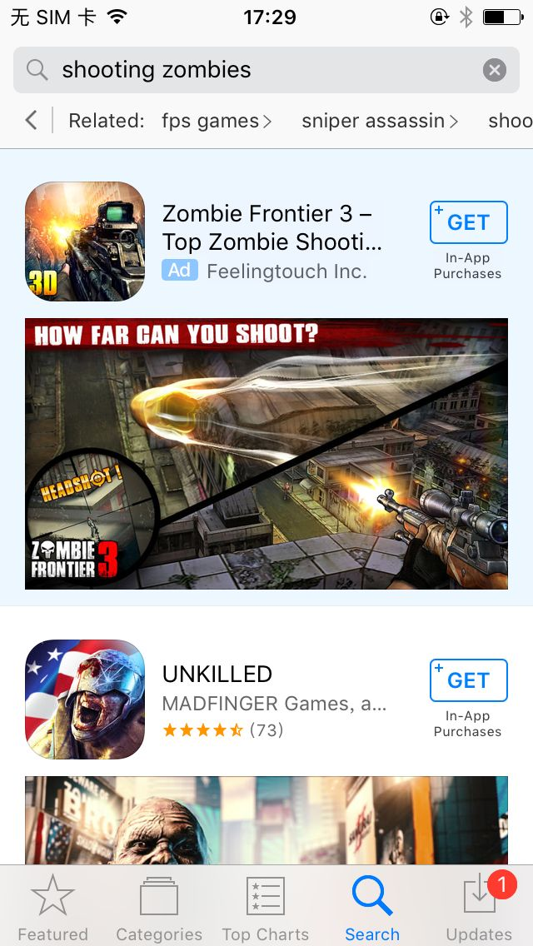
1.1 Search Ads基本介绍
定义 关键词搜索结果下排名第一的广告位
展现方式 淡蓝色背景+Ad标识+排名第一
无截图展示
有截图展示
Notes:
截图改

Slide 5
1.2 Search Ad后台广告结构
Account
DOMOB
Campaign Group 1
管理员 1
Campaign 1
App A
Campaign Group 3
管理员 1
Campaign Group 2
管理员 2
Campaign 1
App A
Campaign 2
App B
Campaign 1
App C
Ad Group 1
Ad Group 2
Ad Group 3
付款等基础信息配置
分配管理权限
广告预算
广告策略

Slide 6
1.3 Search Ads—投放流程
投放流程图
选择产品
选择关键词
设定预算和出价
精准投放
填写支付信息

Slide 7

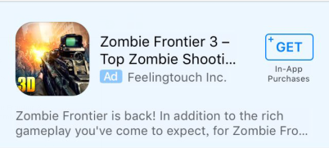
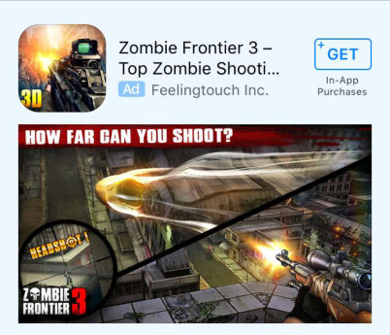
1.4 选择产品
1、选择产品
2.选择关键词
3.设定预算和出价
4.精准投放
5.填写支付信息
展现形式
以描述、截图、预览视频三种形式随机展现
广告素材
包括App名称，标题，应用描述，截图等。
注意事项
广告的展现决定了广告的转化率，转化率越高 ，广告投放的效果也就越好

Slide 8



1.5 选择关键词
1、选择产品
2.选择关键词
3.设定预算和出价
4.精准投放
5.填写支付信息
关键词选择
关键词匹配
生成可竞价关键词
系统推荐
自定义
精确匹配
模糊匹配

Slide 9

1.5.1 选择关键词—关键词选择
1、选择产品
2.选择关键词
3.设定预算和出价
4.精准投放
5.填写支付信息
自定义
Keyword Match
系统推荐
Search Match
开发者可以根据对产品自身的理解，参考关键词的搜索指数，自行设置关键词。
广告系统会根据相似App所属用户的搜索行为，自动选择一部分投放关键词。
Call of duty
sniper
Top games
Killing games
Zombie games
The walking dead
New games 2016

Slide 10

1.5.2 选择关键词—关键词匹配
1、选择产品
2.选择关键词
3.设定预算和出价
4.精准投放
5.填写支付信息
zombie games
模糊匹配
Broad Match
精确匹配
Exact Match
关键词匹配
针对自定义关键词，广告系统通过联想/同义/近义等规则联想出其他可投放关键词，供开发者参考使用。
精准定位选定关键词：开发者竞价投放的关键词与用户搜索的关键词完全一致。
在苹果后台设置时，需要用英文的中括号表示。
War games
pokemon
[games]
[mobile strike]
[cool games]
Notes:
换词

Slide 11
1.6 设定预算和出价
1、选择产品
2.选择关键词
3.设定预算和出价
4.精准投放
5.填写支付信息
设定CPT出价
Cost Per Tap，按广告点击计费。
开发者对竞价广告，根据关键词设置最高CPT出价。
设定预算
1. 设置每日最高预算（选填）
2. 无最低购买门槛
Notes:
改ppt

Slide 12

1.6.1 设定预算和出价—成交价格规则
第二
竞价机制
如果一个关键词下，有多个App要投放，则会引入该机制。
计算方式：最高出价>CPT实际出价>第二高出价
具体计算方式苹果暂未细说，但CPT实际出价绝不会高于最高出价者的出价。
案例： 关键词：new games 2016
出价：1.5美元
实际CPT平均出价：0.81美元

Slide 13

1.6.2 设定预算和出价—成本控制规则
设置
CPA目标值
CPA Goal：Cost Per Acquisition Goal，获客成本目标值
开发者通过估算一个理想的CPA值来指导App的竞价投放，并以此来控制推广成本。
但不能保证此时预估的CPA值与后期实际投放的CPA值完全一致。
说明：此选项在后台设置时为选填；
官方建议：务必根据实际情况设定该目标值，如果该值设定较低的话，可能会影响后续的有效的曝光量和点击量值。
Notes:
官方解释

Slide 14
1.7 精准投放
1、选择产品
2.选择关键词
3.设定预算和出价
4.精准投放
5.填写支付信息
性别
设备位置
开发者可根据自己产品属性和定位，选择精准用户；
选项包括年龄，性别，设备位置、用户信息等选项，有效提高广告的转化率，降低获客成本。
所有用户
年龄
新用户
老用户
用户
同一账号下其
他应用账户
Notes:
设备位置选择维度包括国家、地区、城市
老用户指下载过该app的用户 不区分是否卸载
每个都说明一下

Slide 15
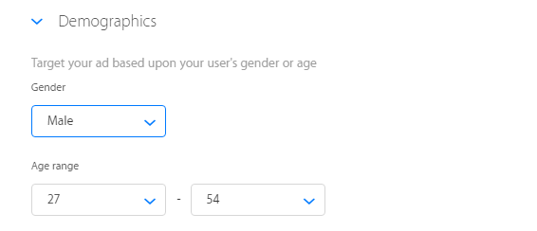
1.7.1 精准投放—性别和年龄
1、选择产品
2.选择关键词
3.设定预算和出价
4.精准投放
5.填写支付信息
性别
年龄
年龄范围：18-65+
Notes:
设备位置选择维度包括国家、地区、城市
老用户指下载过该app的用户 不区分是否卸载
每个都说明一下

Slide 16
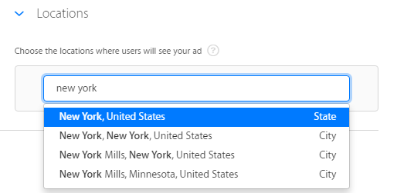
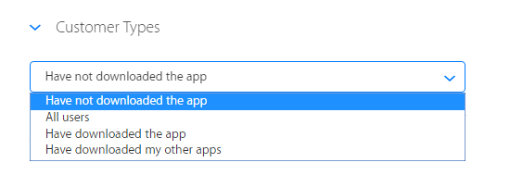
1.7.2 精准投放—设备和用户
1、选择产品
2.选择关键词
3.设定预算和出价
4.精准投放
5.填写支付信息
设备位置
所有用户
用户
新用户
老用户
同一账号下其
他应用账户
Notes:
设备位置选择维度包括国家、地区、城市
老用户指下载过该app的用户 不区分是否卸载
每个都说明一下

Slide 17
1.8 填写支付信息
1、选择产品
2.选择关键词
3.设定预算和出价
4.精准投放
5.填写支付信息
填写支付信息
支持货币：美元、加元、欧元、英镑、澳元
支付方式：目前仅支持信用卡付款（Visa/Master Card/American Express/Discover）
扣款方式：每消耗500美元或者每7天扣一次款
扣款通知单：扣款后苹果会以邮件形式发送结算单，其中包括了付款和收款人信息，精确到每一个Campaign的消耗金额，以及结算周期
Notes:
改PPT

Slide 18
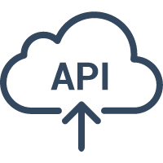
1.9 Search Ads API
创建和管理广告
获取和分析数据报告
配置账户基本信息
调整关键词出价
Search Ads API可以让大的广告主或者代理机构通过程序化的方式来创建和管理大量的广告，并且实时获取数据报告，监测广告投放的动态。该API可以拥有管理员权限，甚至可以完全脱离原有的Search Ads的UI界面，实现自动化投放。

Slide 19

1.9.1 Attribution API
功能 开启该API，需要开发者加入iAd Framework，API提供获取用户下载对应的Search Ads信息（见表格），更方便的衡量用户的价值以及搜索广告的有效性
sniper
发现更有价值的用户 配合第三方付费SDK、统计SDK、官方StoreKit内付费等监测手段，就可以分关键词来监测搜索广告带来的用户付费行为，从而发现更有价值的用户群体，真正用ROI数据来指导Search Ads的投放策略。
shooting
zombie
其他 只能追踪到iOS10以上，从搜索广告下载App30天以内的用户数据。
Campaign ID | 15292426 | Campaign Name | ZF3
Date | 2016-06-14 17:08：17 | Group ID | 15307675
Group Name | ZF3-热门词 | Keyword | Zombie

Slide 20
1.10 竞价搜索优化原理—示意图
广告排
名参数
相关度
出价
用户
行为
相关度
元数据

Slide 21
PART TWO
美国区正式投放情况

Slide 22
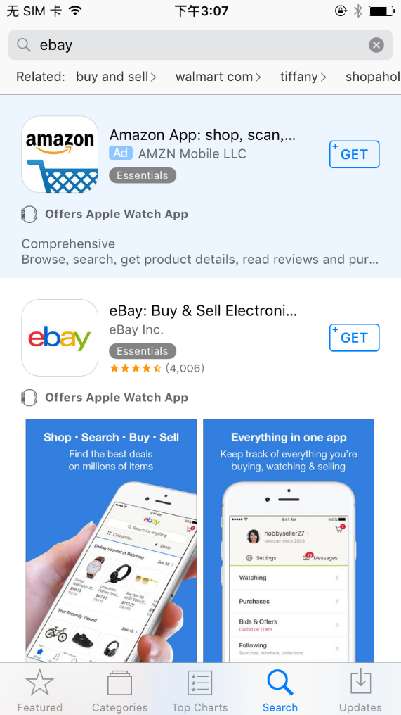
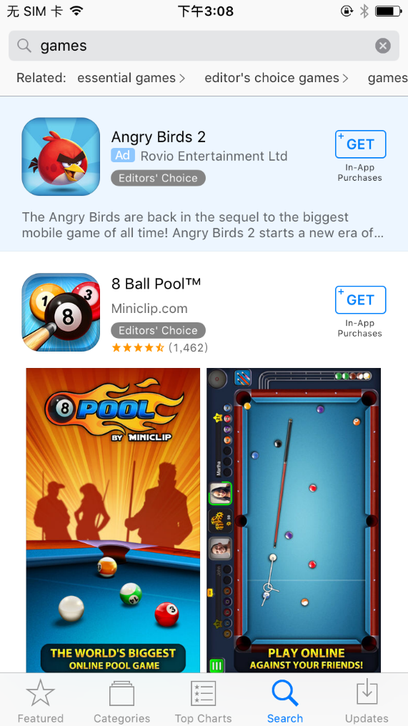
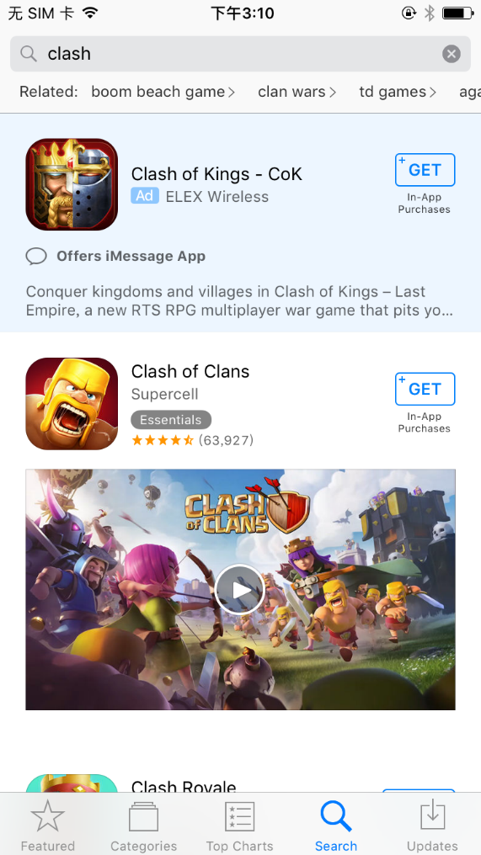
2.1目前已经在投放广告的知名厂商
亚马逊
Rovio Entertainment
智明星通

Slide 23
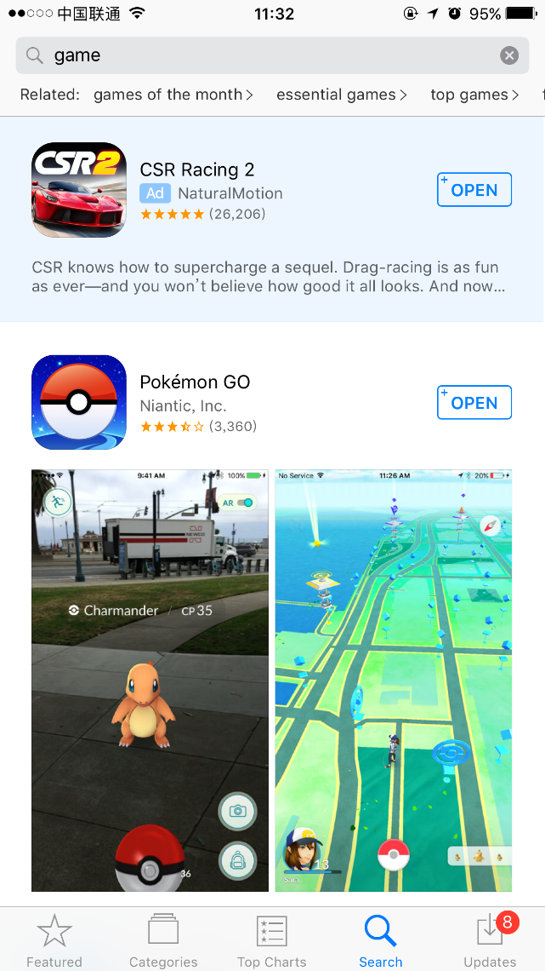
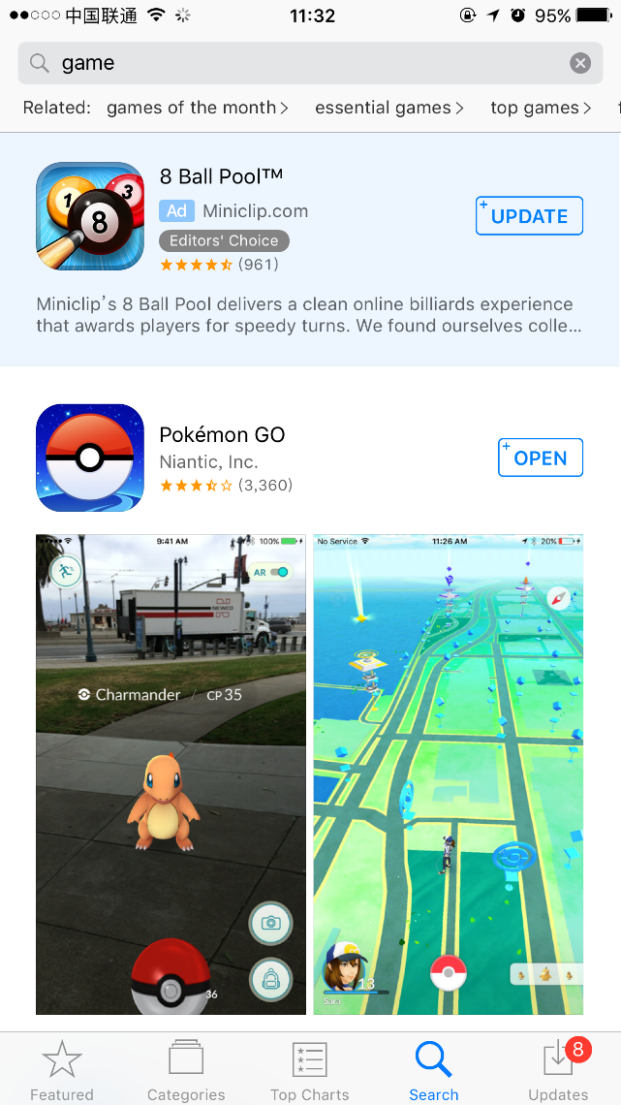
2.2 广告轮动展示
game
广告轮动展示 短时间内搜索关键词“game”，每次搜索的展示结果中，广告位展示的产品都不一样
原因：
苹果确定用户对当前的搜索广告不感兴趣时，广告就会被轮换，对比所轮换广告的点击率（TTR），给TTR更高的产品更多的展示机会

Slide 24
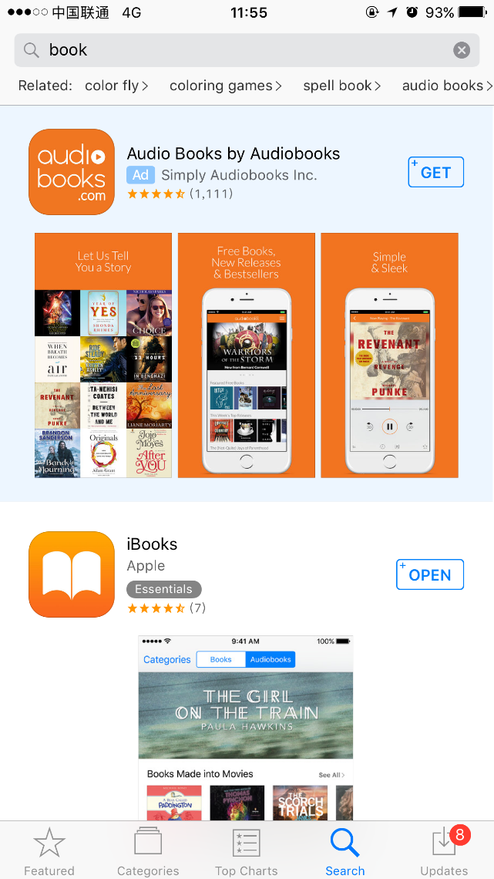
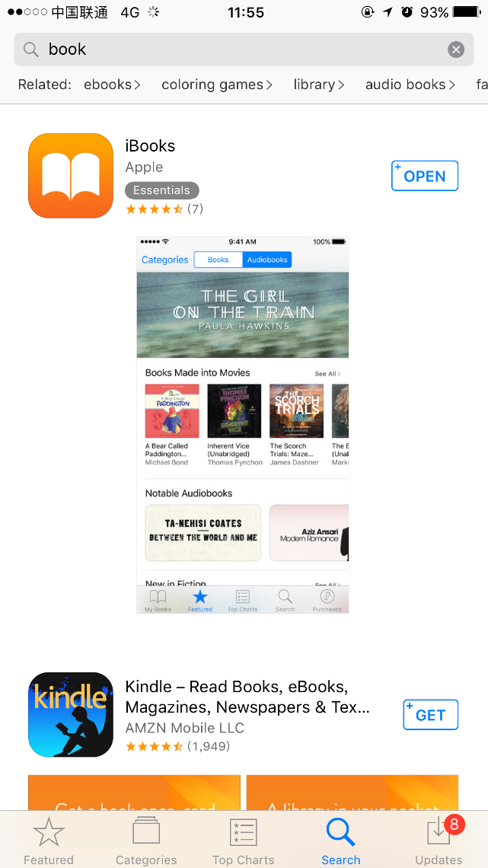
2.3 规避恶意点击
book
搜索行为监测 单一用户搜索某个关键词超过一定次数（2-15次），无论用户是否有参与广告的行为，该关键词下的广告位短时间内会消失，
原因：
避免广告被恶意点击，从而开发者被无故消耗大量广告预算的现象出现

Slide 25
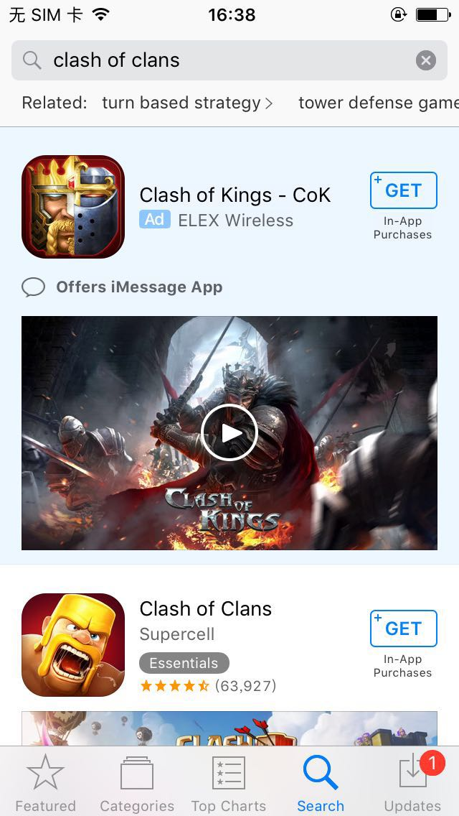
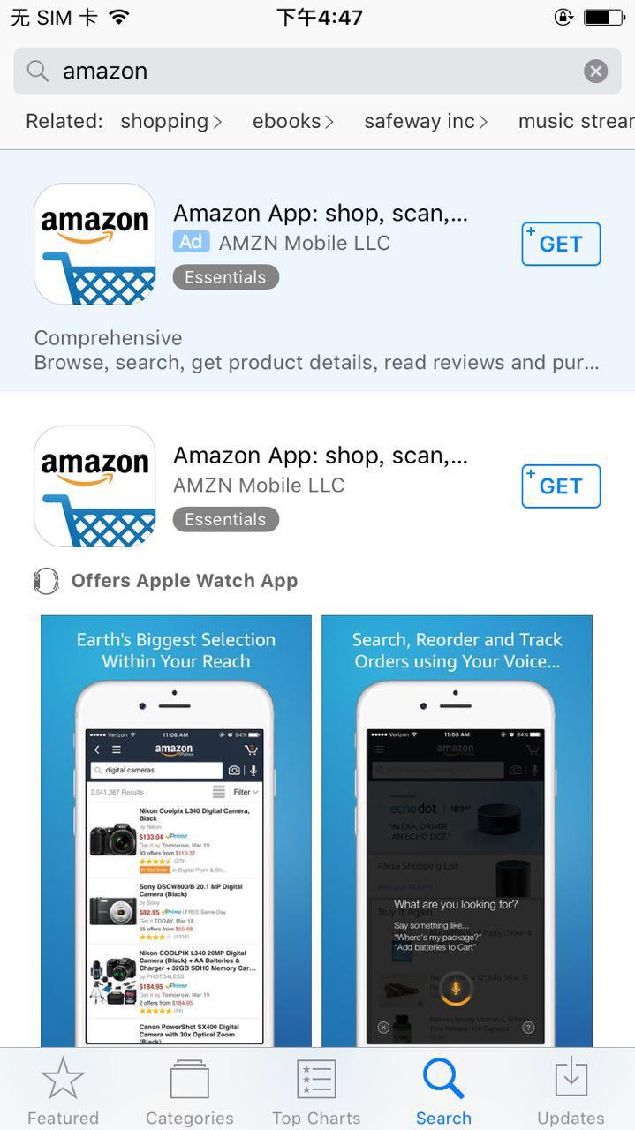
2.4 品牌词
Amazon
无品牌词保护 苹果搜索广告无品牌词保护机制，任何App的品牌词下都可以进行广告投放，但需要遵守相关性规则；
重复展示
如果该产品的自然搜索排名在第一位，并不影响其广告的正常投放。

Slide 26
2.5 Search Ads投放依据的用户信息
历史搜索行为
下载历史
广告互动行为
用户在最近一段时间内在App Store的搜索行为
用户下载的音乐、电影、图书、电视节目以及其他应用
用户与Apple的广告平台投放的广告之间的互动
设备信息
账户信息
在其他应用中的活动
用户的键盘语言设置，设备类型、连接类型、设备位置
用户的名字、地址、年龄和注册到账户的设备，并且根据Apple ID注册页面中的名字或者iTunes账户中的称呼判断出用户的性别。
获得用户许可的应用开发人员可提供用户应用内购买和游戏闯关完成度等活动的相关信息

Slide 27
PART THREE
案例解析

Slide 28
3.1 Zombie Frontier 3
ASO检测 | 关键词覆盖数 | 1054个
 | Top3关键词覆盖数 | 27个
 | Top10关键词覆盖数 | 94个
App排名 | 总榜（免费） | 74名
 | 游戏（免费） | 14名
该产品是一款3D写实僵尸题材的FPS游戏。题材上，迎合了欧美玩家最喜欢的元素，僵尸题材，描绘了一个僵尸病毒肆虐的世界。操作方式上区别于传统PC端FPS游戏的操作方式，该产品在操作方式上针对移动端做了简化，游戏角色自动行走。游戏场景建模比较细致，层次感较强，配合音效和背景音乐，可玩性非常高。
数据获取时间：2016-9-7

Slide 29


3.2 目标人群分析
该产品在Facebook的投放效果较好，所以以FB定向投放的人群为基础进行分析：
FPS 喜好FPS游戏的玩家，大多数是从PC、主机端培养出的游戏偏好，在移动平台上，也更倾向于寻找原有游戏的移动端版本，因此该类用户正在App Strore习惯搜索传统FPS游戏的品牌词汇，例如“COD”“Call of Duty”“counter strike”
ZOMBIE
僵尸题材作为一款经久不衰的IP，一直是欧美影视剧和游戏追捧的对象。因此该类用户的搜索习惯也更倾向于使用影视剧名称来搜索相关游戏，例如：”Resident Evil“”Walking Dead“”the walking dead“
低年龄段 年龄在13-34的低年龄段玩家，而其中占比最高的为13-17年龄段

Slide 30
3.3 前置优化
去除原版本关键词
（示例）
组合关键词
（示例）
去除：Zombie Frontier
原因：产品标题中已有
组合词：zombie sniper free games
原因：原有三个短语均被完美识别，实际覆盖效果无差异
去除：the
原因：冗余词汇
预埋关键词
cod,call of duty,pokemon,minecraft,fun games,resident evil

Slide 31
3.4 总体投放数据
投放方式 | 消耗金额 | 平均CPT价格 | 平均CPA价格 | 展示次数 | 点击次数 | 下载量 | TTR | CR
Search Ad | 1324 | 0.32 | 0.97 | 39534 | 4176 | 1360 | 10.56% | 32.57%
Facebook | 46485 | 0.49 | 1.4 | 4743489 | 94868 | 33204 | 2% | 35%
TTR：点击通过率（Tap-Through-Rate），即广告点击量与广告展示量的比值
CR：转化率（Conversion Rate），即广告下载量与广告点击次数的比值
数据周期：10/7-10/10

Slide 32
PART FOUR
与多盟合作

Slide 33
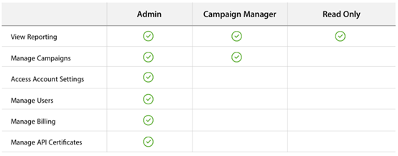
4.1代理投放授权
目前苹果Search Ads后台提供 Admin、Campaign Manager、Read Only三种不同权限的角色
Admin：查阅数据报告、管理广告计划、管理账号设置、管理子账号权限、管理付款方式、生成API证书
Campaign Manager：查阅数据报告、管理广告计划，此角色的权限可以划分到具体的Campaign Group上
Read Only：查阅数据报告，同样此权限也可以划分到具体的Campaign Group上

Slide 34
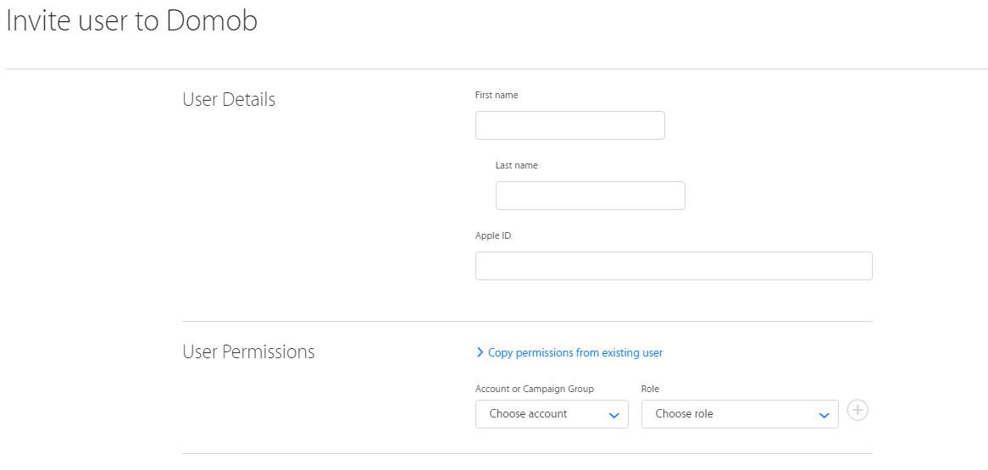
4.2 授权流程
主账号登陆广告后台，在Setting-User Management中 填写子账号姓名、子账号邮箱、分配其管理的Campaign、权限，子账号收到邀请邮件后，按照邮件指示登陆广告后台即可完成授权。

Slide 35
4.3 两种代理投放方式
 | 多盟账号投放（推荐） | 广告主自有账号投放
操作方式 | 多盟直接使用自己的广告账号来给广告主的App投放广告，针对该广告Campaign可以授权给广告主一个Read Only权限的子账号，该账号可以查看投放进度和具体数据，没有操作权限。 | 广告主需要用自己的开发者账号注册广告账号，并给多盟授权一个具有Campaign Manager权限的子账号。
结算方式 | 投放金额+服务费（预付/后付） | 服务费
优点 | 投放方式灵活，对接流程简单 | 可以定向投放老用户和同一开发者下其他App的老用户
缺点 | 只能投放新用户 | 广告主需要自行绑定信用卡，可能在公司内部财务对账中出现问题 对接流程复杂
数据透明度 | 完全透明，客户可以查看完整的投放数据

Slide 36
4.4 App搜索广告推广-多盟能为你做的
投放前
投放中
投放后
产品分析及投放计划
选词/筛词
投放结案报告
分析产品属性，受众人群，细分市场关键词数据，对投放预算进行多维度的分拆和计划
参考相关度和用户行为，筛选出最优词汇
在一个阶段的广告投放结束之后，结合广告后台数据，App Store数据，出具完整的广告投放结案报告，指导下个阶段的广告投放
竞品市场分析
投放监控&实时调价
以App Store大数据为基础，从竞品市场表现、行业现状调研等多维度对竞品市场进行分析
监控广告投放效果，根据实际投放情况，及时调整关键词出价，在保证投放效果的基础上，降低广告成本
免费关键词前置优化
以关键词前置优化为基础，将预投放关键词插入元数据中

Slide 37

Thanks

